Slide 1
Rusko
v 2. polovině 19. a na počátku 20. století

Slide 2
Vláda Mikuláše I.
1825 - 1855
snaha o izolaci Ruska
omezený přístup ke vzdělání
  Reforma – vysoká – šlechta; strední - úřednící
tajná policie
opozice:
  slavjanofilové
  zapadnici
hlavní problém = nevolnictví

Slide 3
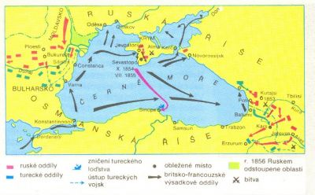
Krymská válka
1853 - 1856
1853:
ruské vojsko obsadilo Moldavsko a Valašsko
zničena turecká námořní flotila
1854
anglicko-francouzská flotila → Krym
obležení Sevastopolu

Slide 4
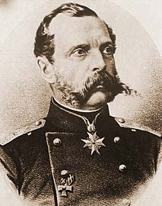
Sociální a ekonomické problémy
živelné vzpoury nevolníků
útěk na Krym a Ukrajinu
↓↓
nutnost reforem
Alexandr II. (1855-1881)
  1861 manifest o zrušení nevolnictví
  reforma soudnictví
  reorganizace místní správy
  žádná občanská práva
absolutismus

Slide 5
Pařížský mír
březen 1856
ztráty Ruska:
  Kars, Besarábie
  právo válečného loďstva v Černém moři
  kontrola na ústím Dunaje
  Bospor, Dardanely - neutrální

Slide 6
Opozice proti Alexandrovi II.
60. léta
Narodnici - venkov
  Opozice
  Umírnění – vzdělávat venkov
  radikálové (blanquismus) – vzorem Francie
Narodnaja volja
1881 Alexandr II. zavražděn
represe

Slide 7
Diferenciace politických názorů
umírnění narodnici:
  → ruský liberalismus
  → marxistický socialismus:
    1883 Ženeva Osvobození práce
    G.V. Plechanov
    1903 rozdělení:
      menševici
      Bolševici
      Rozdělení na sjezdu v Praze

Slide 8
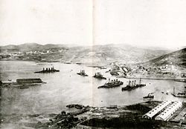
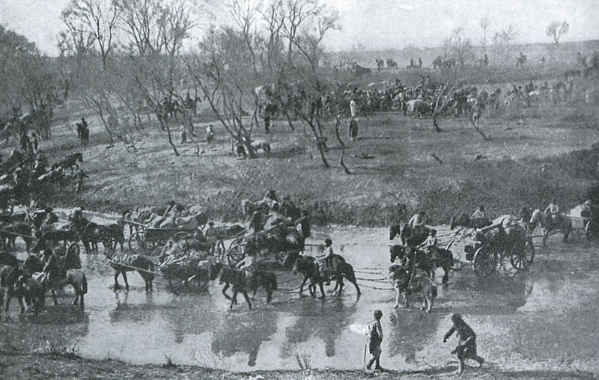
Expanze
Kavkaz – upevnění nadvlády
stř. Asie
střet s Brity – Afghánistán
obavy z pronikání Britů do Číny
orientace na Francii
1904-1905 rusko-japonská válka
  Port Artur (únor 1904)
  Mukden, Cušima
  (březen, květen 1905)

Slide 9
Industrializace
zahraniční kapitál:
  železnice
  železářství
  textilní průmysl
  Např. Z Francie
růst počtu dělníků
Petrohrad, Moskva, Riga, Varšava, Lodž
sociálně dem. strana v ilegalitě nebo v zahraničí

Slide 10
Revoluce 1905 - 1907
požadavek občanských práv
22.1. 1905 krvavá neděle
  Kněží: car neví o jejich utrpení
  Snaha mu to oznámit → pochod → X vojsko
27.6. 1905 – vzpoura na křižníku Potěmkin
říjen – celoruská stávka
  8 hod. pracovní doba
  dem. svobody
  ústavodárné shromáždění
17.10. 1905 Manifest Mikuláše II.

Slide 11
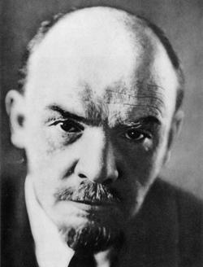
Pokus bolševiků
V. I. Uljanov-Lenin
  prosinec 1905 – Moskva
  neúspěšné
3.6.1907 rozpuštěna Státní duma → konec revoluce, absolutismus
některé svobody ponechány
hospodářské reformy
samoděržaví
persekuce demokratů

